Slide 1
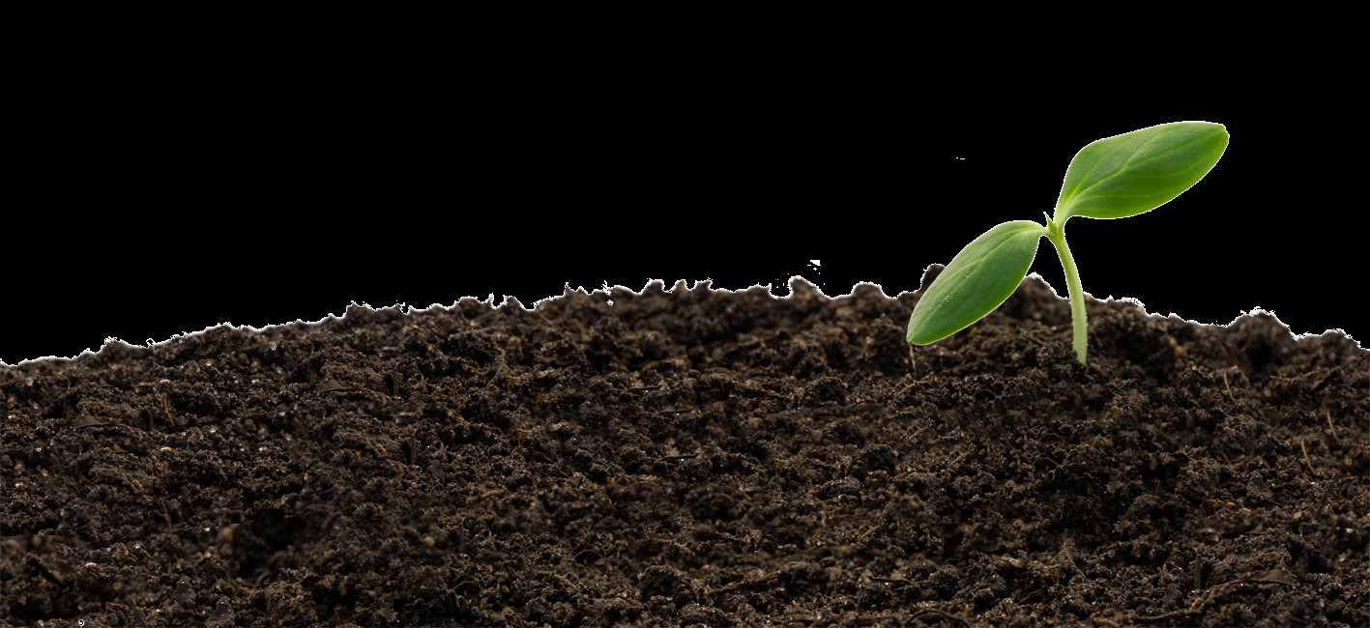
Potgrond
Wat is het?

Slide 2
Omdat planten vaak maanden of zelfs jaren in dezelfde bloembak staan, is een goede potgrond onmisbaar. Hoe herken je een kwaliteitspotgrond en, heeft elke plant zijn eigen hapje nodig?

Slide 3
Wat zit er in potgrond?
In de schappen liggen tientallen merken potgrond, maar het hoofdbestandsdeel van alle soorten is vrijwel hetzelfde:
turfstrooisel of tuinturf. Hieraan worden toevoegingen gedaan zoals lavastenen, meststoffen, klei, waterkristallen, kalk, cacaodoppen of kalk. De bestandsdelen en de verhoudingen ertussen bepalen de kwaliteit van de potgrond én voor welke planten het bedoeld is.

Slide 4
Wat is ‘goede’ potgrond?
Heeft een luchtige structuur en is sponzig;
Slaat niet dicht, ook niet na 6 weken;
Bevat voeding voor 6 weken;
Heeft een RHP keurmerk;

Slide 5

RHP keurmerk????
De grond is vrij van ziektes en onkruiden;
De grond is gemaakt van de beste grondstoffen en is duurzaam geproduceerd.

Slide 6
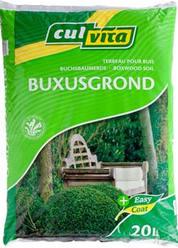
Verschillende soorten.
Buxusgrond heeft een hoog magnesiumgehalte en is bedoeld voor buxus, taxus, liguster en andere groenblijvende heesters.

Slide 7
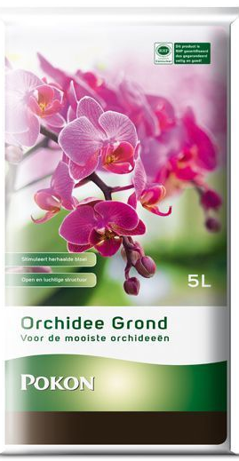
Orchideeëngrond: luchtige structuur waardoor de wortels niet wegrotten. In de natuur leven orchideeën met de wortels in de lucht (zonder grond)

Slide 8
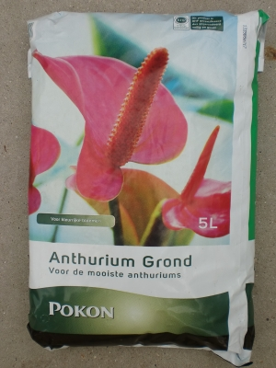
Anthuriumgrond: kan meer vocht opnemen door de luchtige structuur.

Slide 9
Is potgrond eigenlijk wel zo goed?

Slide 10
Wortel
In de directe omgeving van de wortel (niet verder dan 1,5 mm van de wortel af) is een verhoogde biologische activiteit aanwezig. Deze zone wordt de rhizosfeer genoemd.

Slide 11
Wortel
In een gezonde bodem wemelt het van het leven. Er wonen kleine diertjes als wormen en pissebedden, maar ook micro-organismen als schimmels en bacteriën. Samen met de planten vormen zij een complex ecosysteem waarin alle organismen een functie hebben en elkaar ondersteunen.
Potplanten staan er alleen voor, want de meeste potgrond is gesteriliseerd en bevat daardoor veel minder bodemleven. Uit onderzoek en de praktijk blijkt dat het stimuleren van bodemleven in de potgrond veel voordelen oplevert voor planten.

Slide 12

Symbiose tussen planten en bodemleven
In een theelepel bosgrond zit wel een kilometer aan schimmeldraden. De bodem van een gezond bos is een zelfvoorzienend, levend ecosysteem. De schimmels rond de wortels van planten en bomen worden mycorrhiza genoemd. Zij leven in symbiose in de rhizosfeer (de ruimte rondom de plantwortels) samen met de rhizobacteriën. De wortels van planten kunnen zelf niet alle voedingstoffen (water en mineralen) bereiken die in de bodem beschikbaar zijn.

Slide 13
Wortel
De schimmels en bacteriën helpen de wortels om bij die voedingstoffen te komen en ze op te nemen. Ook zijn zij in staat fosfaat beschikbaar te maken voor de plant. Maar dat doen ze niet voor niets. Planten geven de micro-organismen daarvoor suikers (glucose) terug. Zo ontstaat er een symbiose.
Rhizobacteriën en mycorrhiza helpen een plant niet alleen om water en mineralen op te nemen. Ze beschermen de plant daarnaast ook tegen ziekteverwekkers, vervuiling en droogte.

Slide 14

Wortel
Bodemleven in potgrond/substraat
Binnenplanten staan ook met hun wortels in grond. Maar deze potgrond is verhit om ziekteverwekkende bacteriën te verwijderen. Daardoor zijn ook de meeste goede bacteriën en schimmels verdwenen die een plant normaal gesproken beschermen en helpen. Welke voordelen zou het opleveren om mycorrhizaschimmels en rhizobacteriën aan potgrond toe te voegen?

